Slide 1
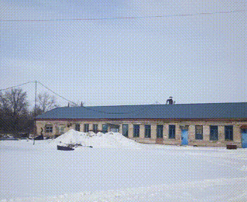
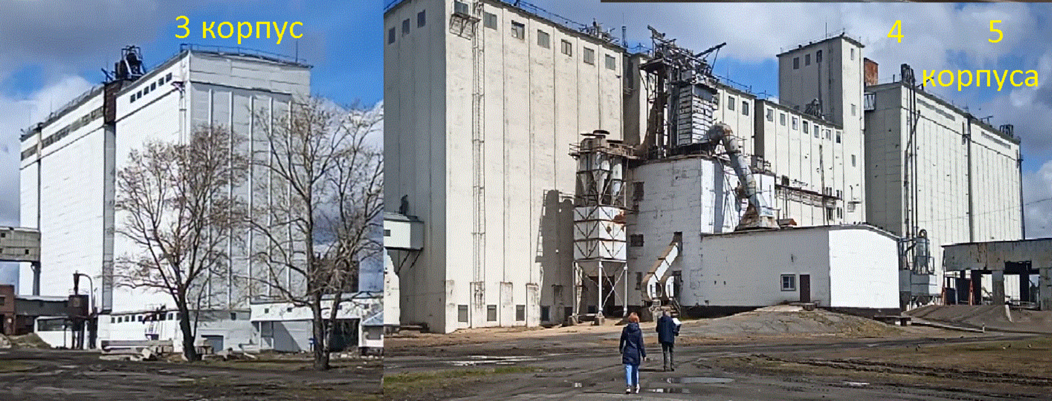
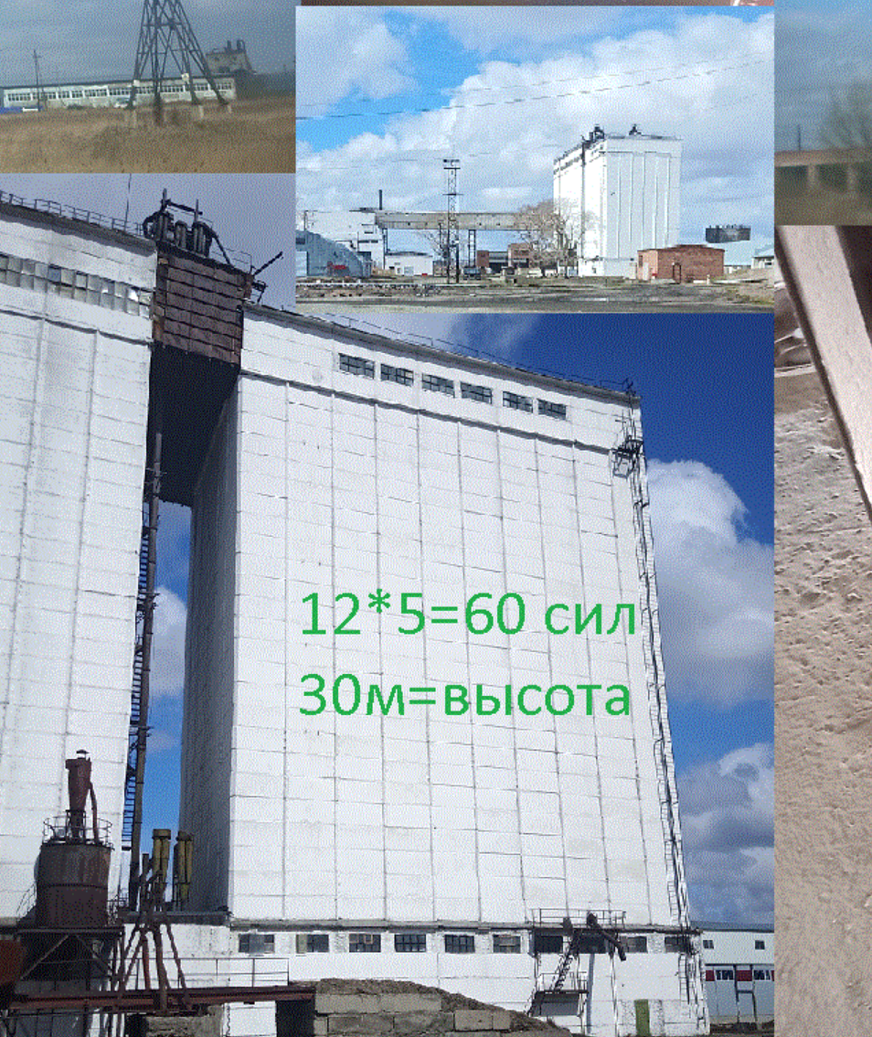
Анализ системы мониторинга силосов элеваторов с web-интерфейсом.
В данной работе приведен анализ реализации системы термометрии элеваторов. Основное преимущество – использование локальной и глобальной (интернет) сетей с возможностью получения данных через общедоступные браузеры (Опера, Яндекс, Chrom, Maxiton, Edge и т.п.) с независимой аппаратно-программной платформой, имеющей разные операционные системы: Windows, Unix, Android и т. д.

Slide 2
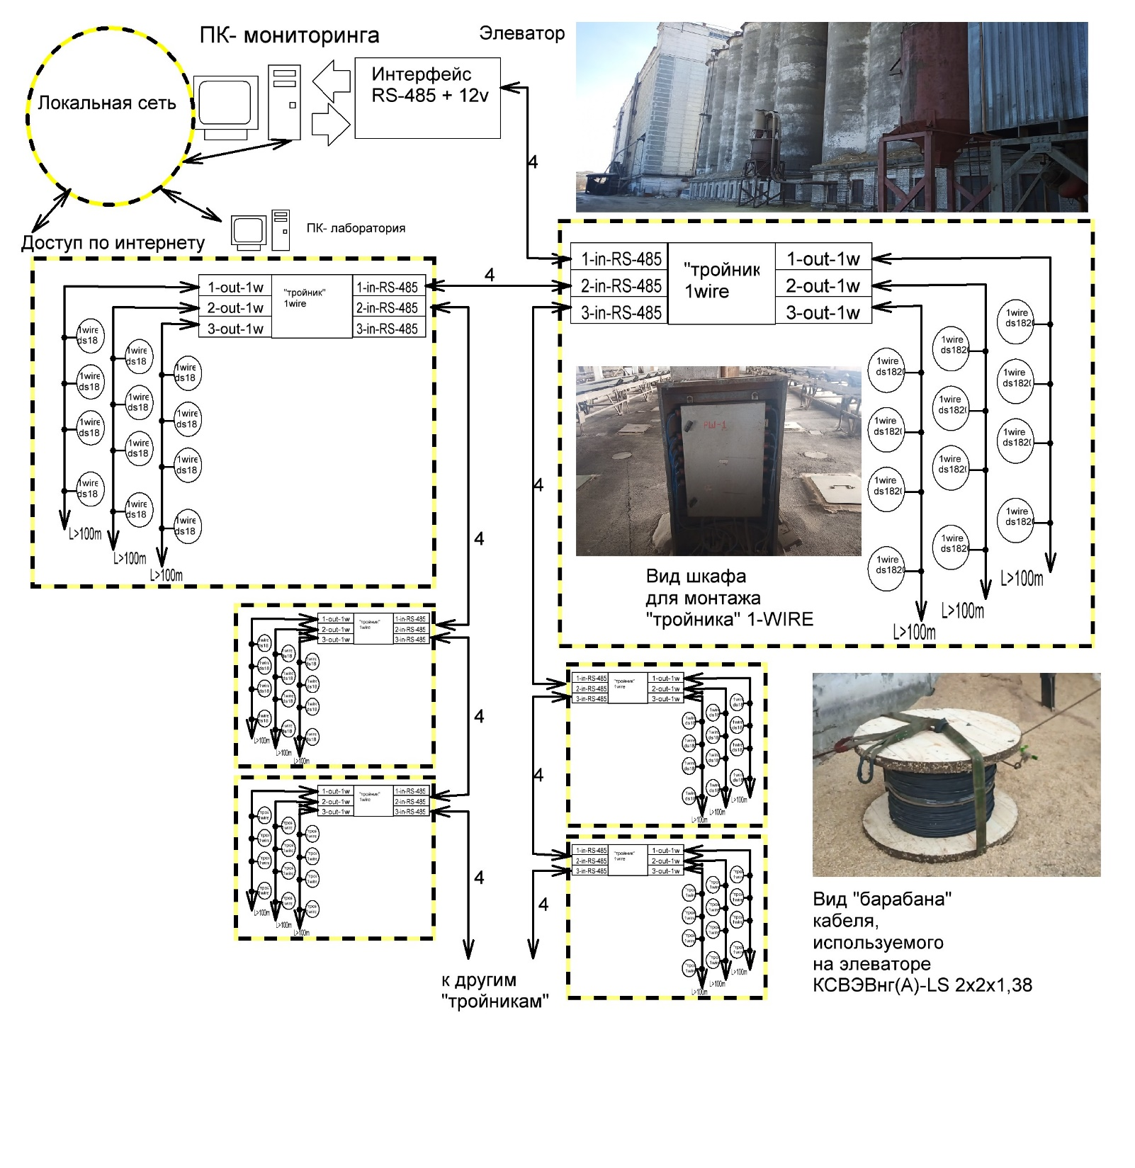
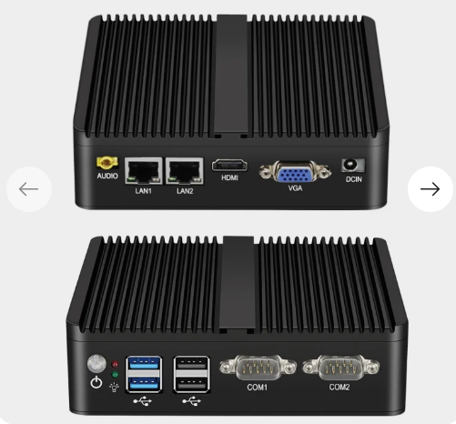
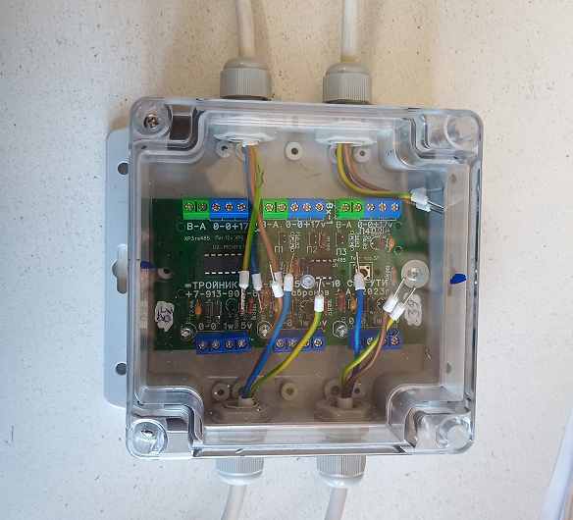
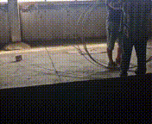
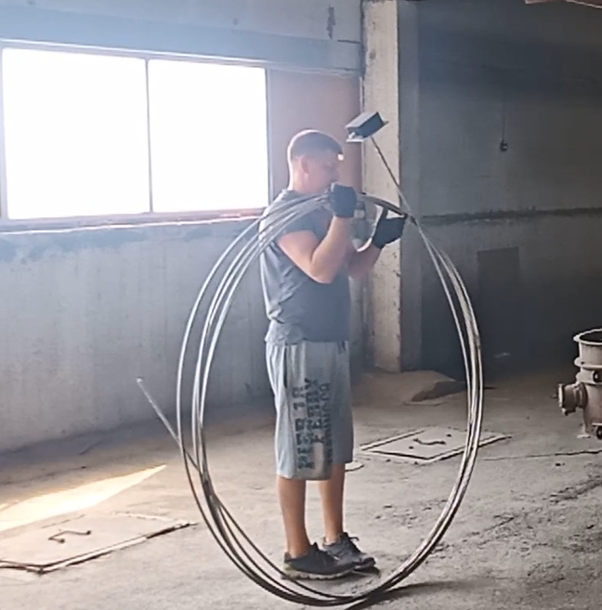
Структурная схема получения данных и раскладка кабельных линий
На верхней галерее элеватора в шкафах установлены коммутационные платы, условно названные «тройниками». Они имеют один канал связи rs485 и три канала связи 1wire, которые подключаются к цифровым термоподвескам.
Канал связи rs485 проходит через все «тройники» и доставляет данные к ПК мониторинга. По этому же кабелю передается и питающие напряжение для «тройников», используется разъем USB.
Цифровые термоподвески представляют собой металлическую трубу из нержавеющей стали диаметром 10мм и длиной 28 метров. Внутри расположен кабель, на который с интервалом 2 метра припаяны цифровые датчики ds18b20.
К «голове» термоподвески подключается трехпроводной кабель, который соединен с «тройником».
Установка термоподвесок возможна только при пустых силосах.

Slide 3
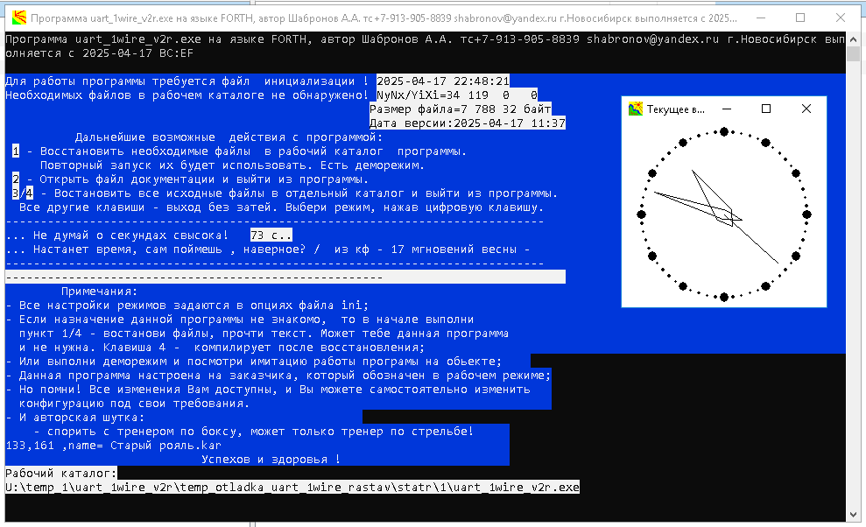
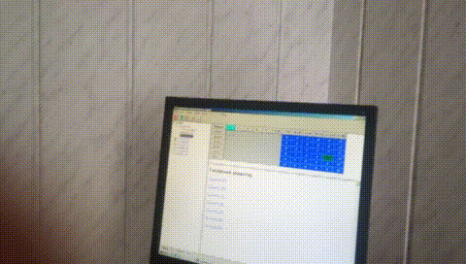
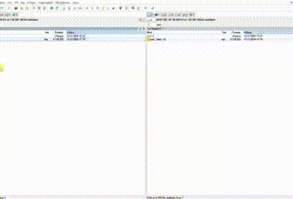
Программа сбора данных
Программное обеспечение подготовлено на языке Forht , находится в одном файле <***>.exe и содержит все составляющие элементы для своего развития или текущей работы. Первоначальный запуск программы вызовет стартовое меню(показано на слайде), на котором необходимо выбрать требуемый режим работы путем нажатия цифровых клавиш, одной из четырех на выбор:
1- восстановить (извлечь) ини-файл <***>.ini,
2- открыть файл помощи,
3- восстановить (извлечь) всю информацию для дальнейшей модернизации,
4- восстановить(извлечь) и скомпилировать новую программу.
Запуск программы в каталоге с наличием файла инициализации выполняется по опциям данного файла. Это текстовый файл, он доступен для редактирования.
Программное обеспечение имеет формат консоли и настраиваемых окон для работы с различными вариантами конфигурации силосов в корпусах элеваторов.
Для одного корпуса элеватора выделено одно окно, на котором отображается текущее состояние датчиков.
Такое использование монопольно для одного пользователя за компьютером. Этот вариант приведен в фото слайде из старого программного обеспечения. Для работы web-доступа в программе создан скрытый поток, который и формирует файлы формата html.

Slide 4
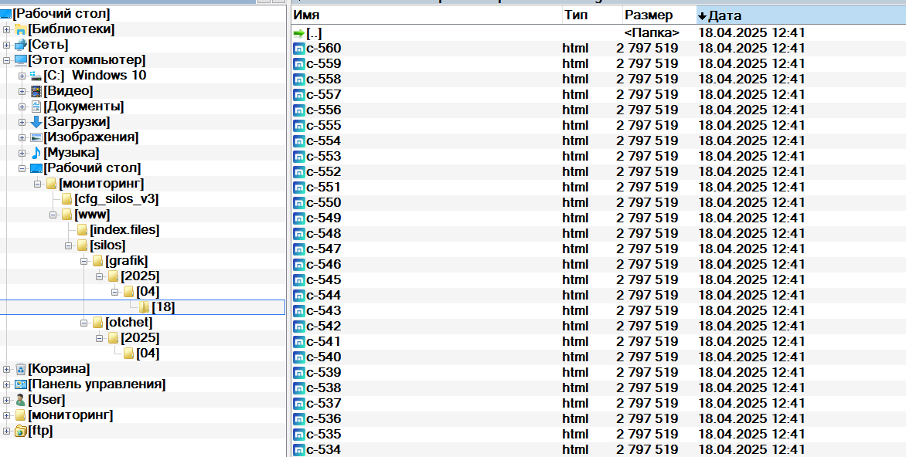
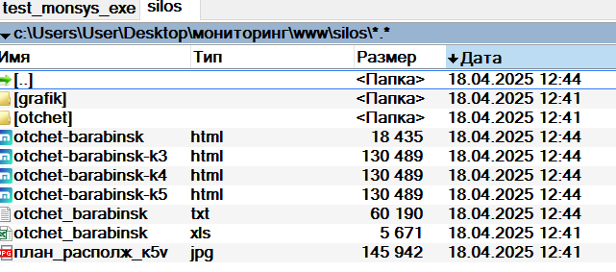
Модули и каталоги программы для работы web-интерфейса (часть 1)
Программа работает в каталоге, заданном пользователем. Например, на [Рабочем столе] пользователь создает папку [мониторинг], где программа формирует свой каталог данных, который называется [www].
Каталог данных содержит подкаталоги, формируемые по времени сбора данных. Например, путь [grafik]/[2025]/[04]/[18] содержит файлы данных графиков за 18 апреля 2025 года. Это данные формата «.html».
Модули программы сбора работают только в указанном адресе, что обеспечивает понятный контроль любыми средствами защиты программного обеспечения (брандмаузер, антивирус, фрейвол).
Файлы формируются доступными только для чтения и недоступны во время записи данных.
Укажем модули (потоки), выполняющие требуемые операции мониторинга и формирующие «.html»-файлы.
Поток чтения данных в интерфейсе RS-485 по уникальным МАС-адресам датчиков ds18b20 и записи полученных температур во временный буфер памяти(ВБП);
Поток отображения в окнах, упорядоченных по корпусам, данных температур из ВБП. Эти данные доступны для пользователя компьютера сбора данных

Slide 5
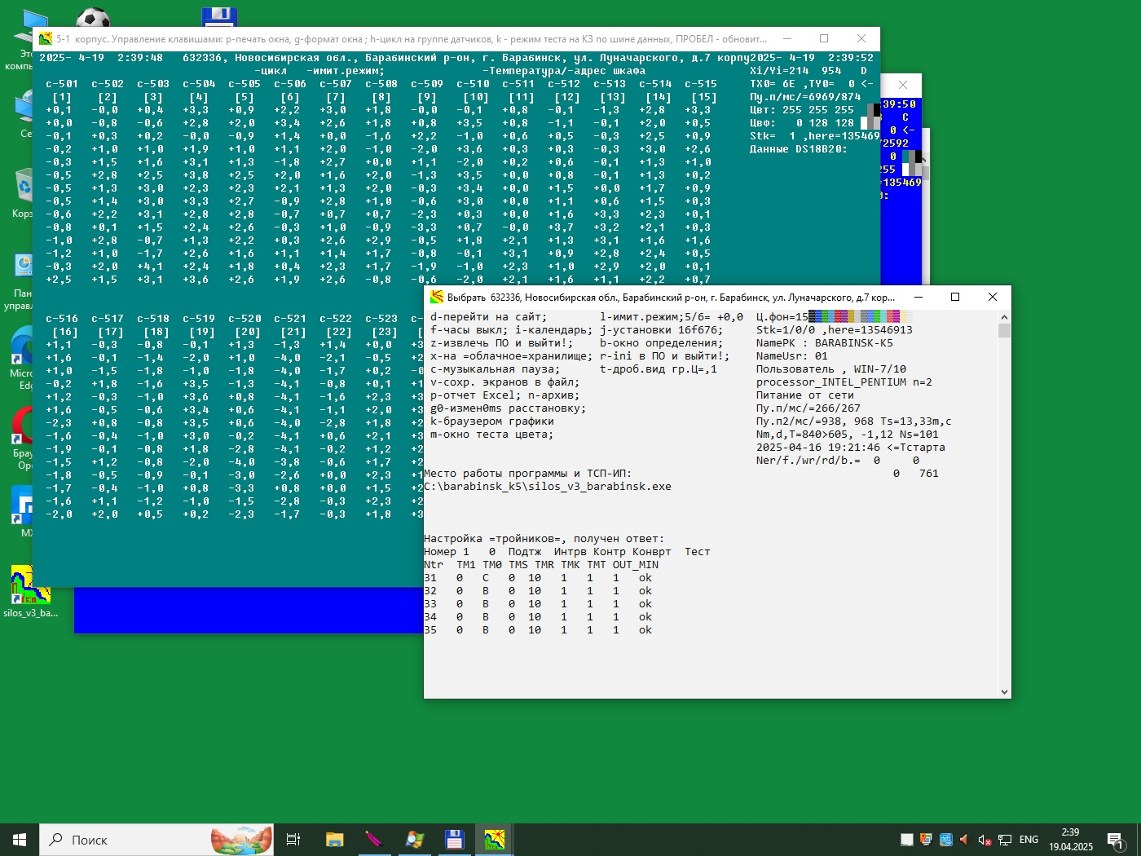
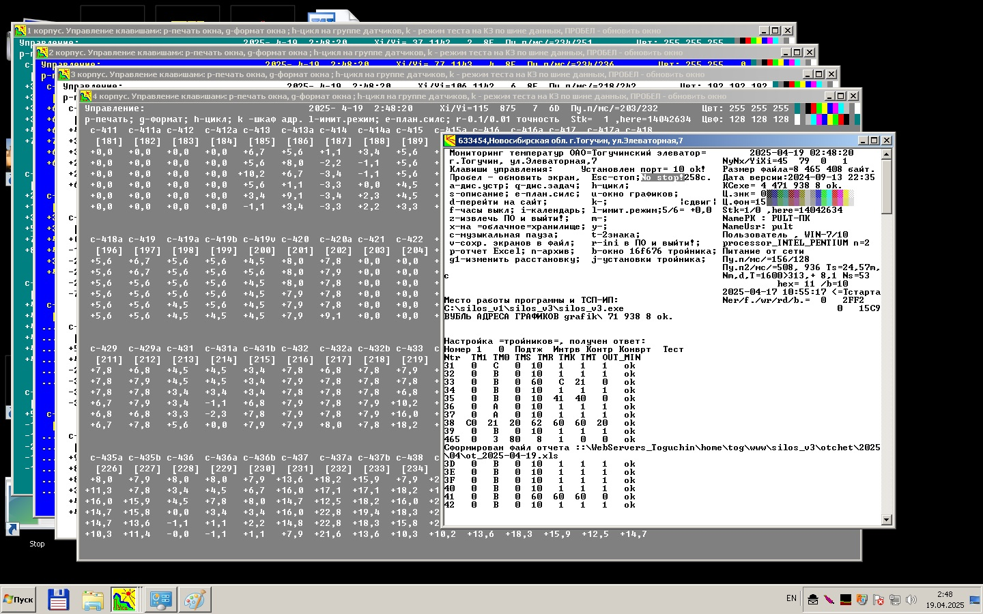
Модули и каталоги программы для работы web-интерфейса ( часть 2)
Поток отображения первичного консольного окна программы, в котором доступны режимы тестов и дана информация по работе в компьютерной системе.
Количество окон по корпусам зависит от конфигурации элеватора:
В процессе монтажа и установки программного обеспечения предусматривается ситуация разного отображения данных, например, на слайде показано что корпус 5 отображается в двух окнах. Таким образом, в окне допускается отображать полное количество силосов в корпусе или разделить количество силосов на несколько окон. На слайде показано два варианта отображения силосов с полным и разделенным вариантами демонстрации силосов корпуса элеватора.
Обычно варианты отображения определяются персоналом по наиболее привычному для них бумажному документу. В некоторых случаях фиксируется скан экрана, распечатывается и документируется. Этот способ доступен, если есть принтер у компьютера сбора данных или другие способы передавать для печати файлы скан-экрана. Необходимо отметить, что такой вариант сохранения результатов термометрии не экономичен и требует достаточно хорошей квалификации персонала в процессе сохранения образа экрана и его печати;

Slide 6
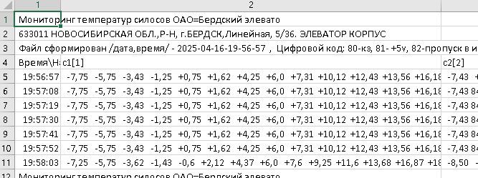
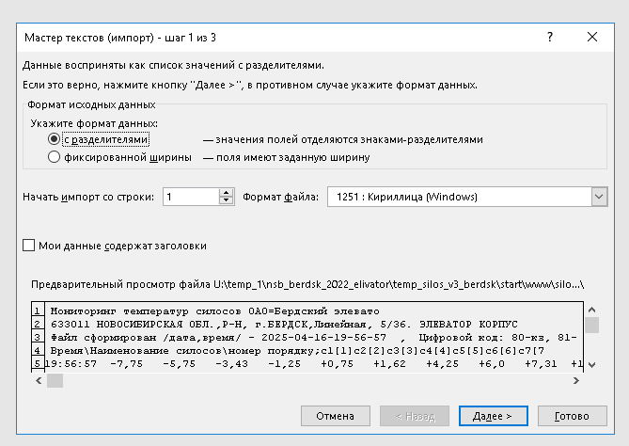
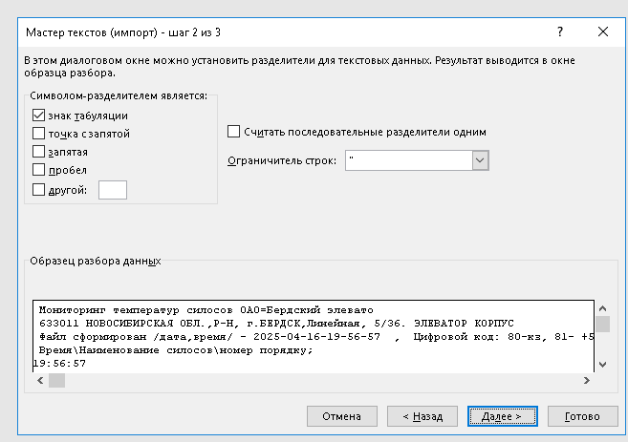
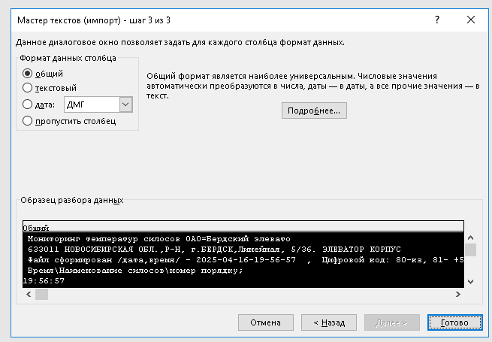
Модули и каталоги программы для работы web-интерфейса (часть 3)
Поток, формирующий файлы, сопрягаемые с форматом Excel для посуточного контроля и последующего архивного хранения:
Формат файла текстовый, с разделением символами «tab» между данными в строке и символами «ВК-ПС» между строками;
Файлы данного формата открываются программой Excel и доступны для последующей обработки;
Необходимо учитывать, что после открытия файла такого формата нельзя сохранять данные в формате Excel, поскольку формат будет преобразован и дальше станет недоступным для просмотра «Блокнотом» или любым другим текстовым редактором;
Достоинство формата представления текста с разделителями данных «tab», «ВК-ПС» в том, что он доступен для любого другого редактора с поддержкой текста ( WORD, PowerPoint и т.п), а также для обработки программами статистических данных, например Microsoft Access или им подобными;
На слайде показан процесс согласования формата файла при открытии «мастером импорта данных» в программе Excel. Подобные инструменты есть и в других программах по обработке данных;
Текстовые файлы «хорошо» сжимаются архиваторами, что также удобно при сохранении архивов.

Slide 7
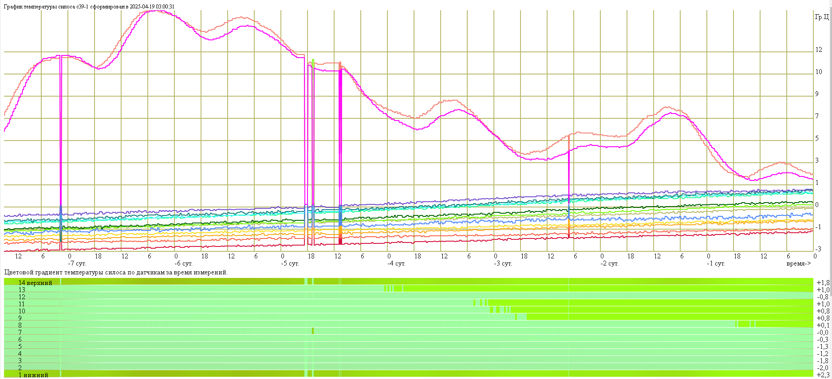
Модули и каталоги программы для работы web-интерфейса (часть 4)
Поток, формирующий WEB- отображение, выполняет сохранение данных из ВБП в файлы формата «html»:
Файл открывается в блокноте. Видны основные теги и опции формата гипертекста;
Файл открывается в браузере как график температур за последние 7 суток. Дополнительно к графику температур формируется цветовой градиент по датчикам.
Вертикальные линии – это моменты перезагрузки программы, когда все данные были равны нулю.
Цвета линий датчиков на температурном графике не привязаны к их расположению по высоте. Датчиков 14 штук и цветовое различие для такого количество имеет малую контрастность. Кроме того, ассоциативный ряд - «какой цвет выбирать в зависимости от высоты расположения» очень субъективен.
Чтобы все-таки отображать температуры в зависимости от высоты расположения датчиков в силосе предложен метод цветового градиента. Используем широко распространенный ассоциативный ряд – « при повышении температуры - цвет от нейтрального белого цвета переходит к желтому, оранжевому и красному».
Для отображения отрицательных температур задано увеличение и «насышенность» синего цвета. Чем меньше температура («холоднее»), тем темнее «синий» цвет полосы отображения датчика.

Slide 8
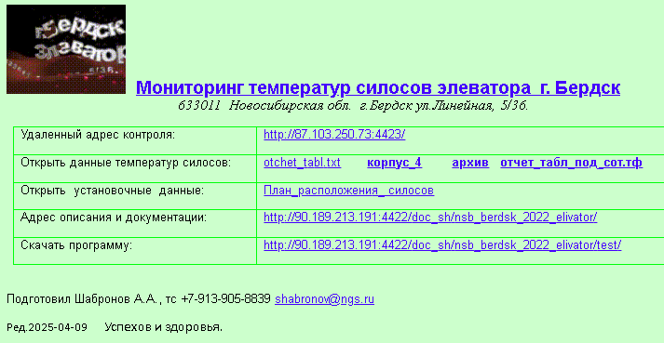
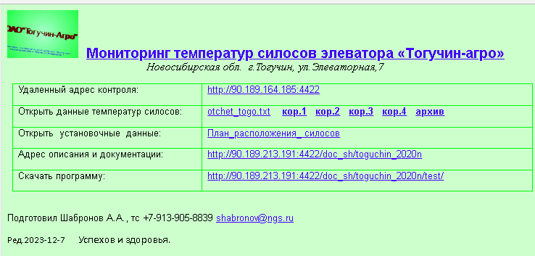
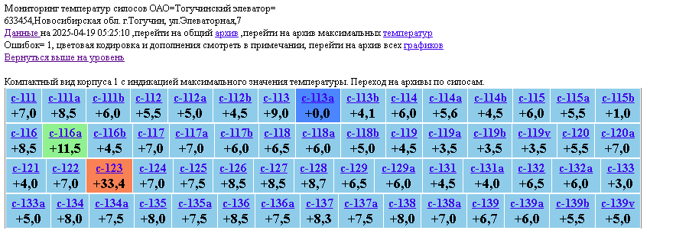
Модули и каталоги программы для работы web-интерфейса (часть 5)
Структура и уровни доступа к данным определяются файлом «index.html», который находится в папке [www]. Общий подход к выбору режимов – минимум многозначности «толкований» в действиях.
Пользователь выбирает различные варианты контроля данных:
Удаленный адрес контроля содержит IP-TCP перехода к компьютеру сбора данных. Использование отдельного (не общего) порта обеспечивает безопасность соединения только с одним компьютером.
Данные температур представляются в разных форматах:
Текстовым файлом, для отображения копии экрана компьютера. Таким образом, можно контролировать консольное отображение, ошибки получаемых данных, правильное отображение или нарушение работы сбора данных;
Блок данных «корпус» открывает формат одного корпуса (вид сверху), где данные отображаются по принципу «самый горячий» и дополнительно он выделяется цветом.

Slide 9
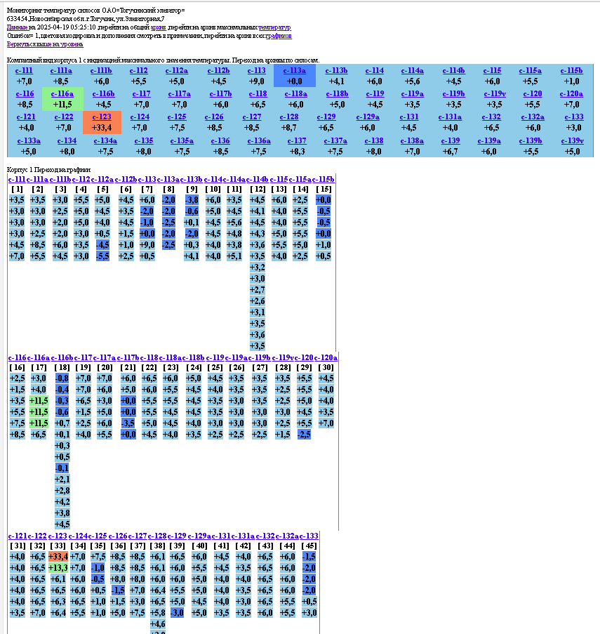
Модули и каталоги программы для работы web-интерфейса (часть 6)
Дополнительно к «сигнализации максимальной температуры» отображается распределение температур по датчикам в каждом силосе, это показано на слайде.
Данные в табличном виде и цифровом формате определяют действия персонала согласно инструкции по хранению продукции.
Обновление сводных значений проводится раз в 10 секунд, а запись данных в архив и в графики-раз в 300 секунд (5 минут). Такой период позволяет создавать графики на 7 суток. Если увеличить период записи в два раза, то соответственно отображение графиков будет фиксироваться за 14 суток наблюдений.
Для перехода к отображению в виде графика, выбрать соответствующий «столбик» силоса и «кликнуть» на его номер.
Для перехода к данным в виде текстового файла и последующему открытию редактором Excel выбрать силос в сводной таблице и кликнуть на его номер.

Slide 10
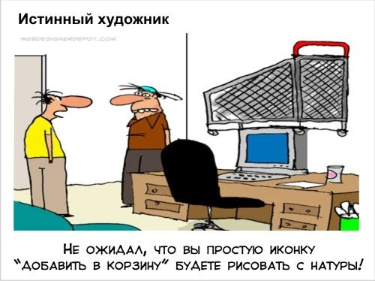
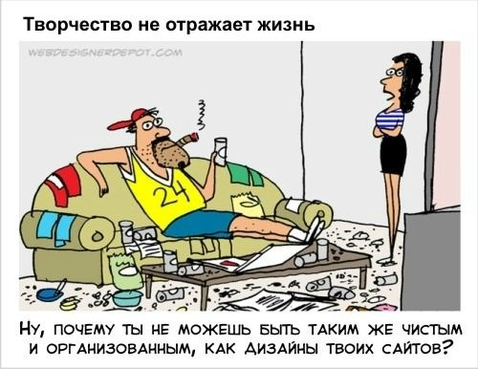
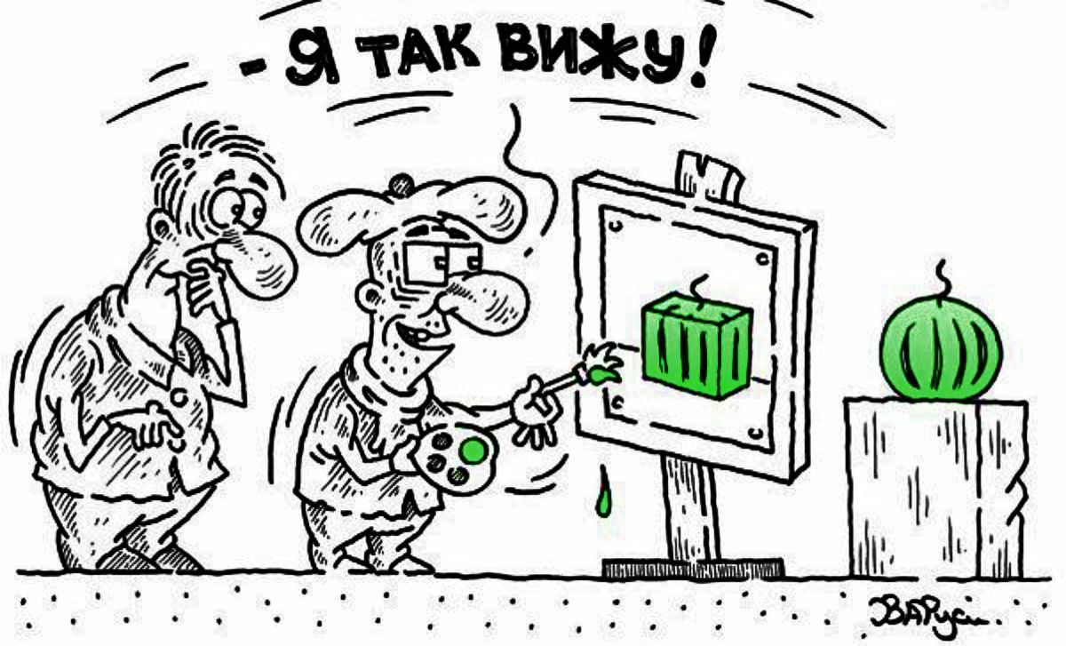
Преимущства системы мониторинга силосов элеваторов с web-интерфейсом.
Пользователю (заказчику) не требуются настройки.
Достаточно открыть браузер на своем телефоне, смартфоне, персональном компьютере по установленному адресу.
С учетом ограниченной «компьютерной грамотности» у большинства пользователей в аграрной отрасли это обеспечивает доступность эксплуатации мониторинга.
Пользователи «не боятся» получать данные, чтобы не испортить компьютер, и сразу переходят к анализу получаемой информации и последующей работе.
Одновременно может быть много пользователей.
На производстве всегда существует иерархичная структура: есть «начальник» и «подчиненный». Контроль работы может быть выборочный или постоянный, но он всегда есть. Таким образом, минимизируется «ЧЕЛОВЕЧЕСКИЙ ФАКТОР».
Совместный доступ к данным позволяет быстро принимать решение в случаях разной ответственности пользователей. Особенно это удобно, если пользователи находятся достаточно далеко от объекта контроля.
Всегда сохраняются данные, с которыми можно ознакомиться позже, если нет интернета.
При отсутствии интернета остается сбор данных и возможность работы в монопольном режиме с компьютером мониторинга.
(автор в шуточной форме отобразил на слайде ситуации с использованием компьютеров, кликабельно)

Slide 11
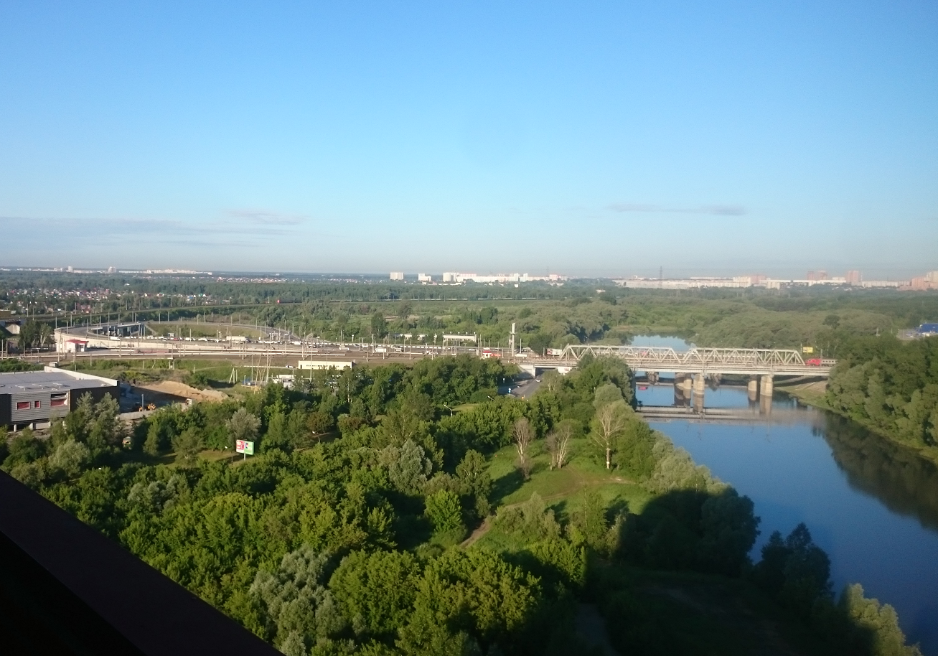
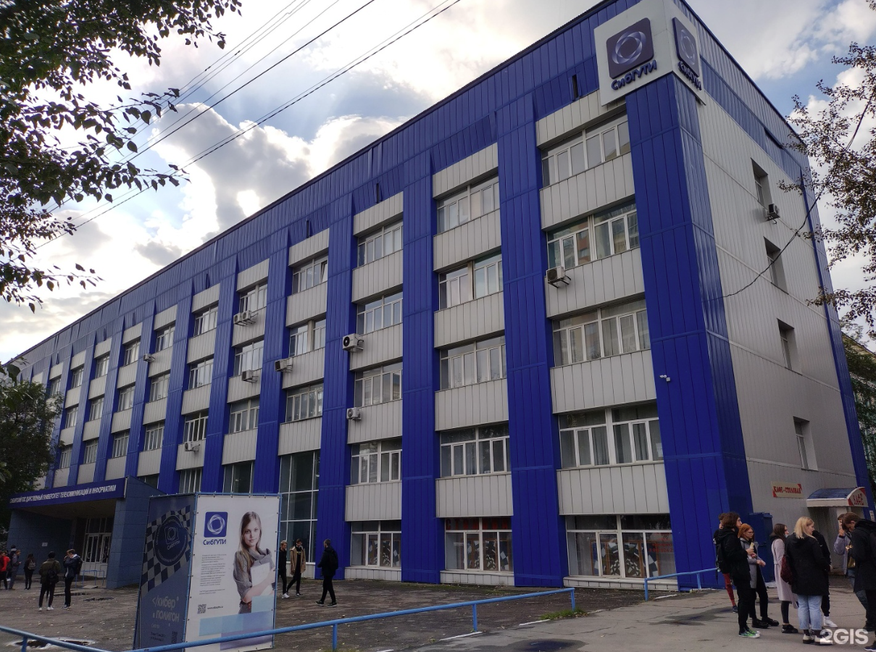
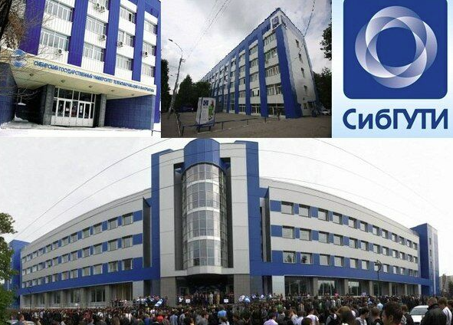
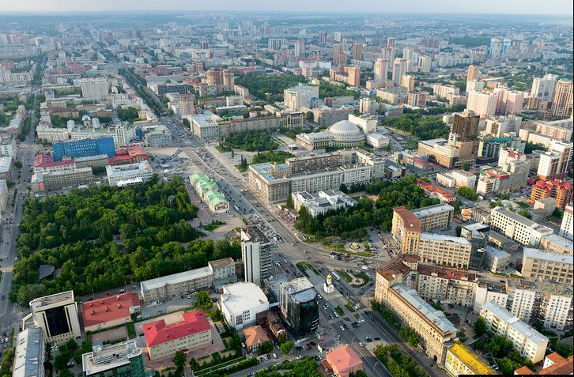
Возможные угрозы для системы мониторинга силосов элеваторов с web-интерфейсом.
Доступ из интернета по TCP-IP протоколу создает некоторые угрозы работы мониторинга:
Самая распространенная угроза это DDS-атаки. Создав множество запросов для сервера, возможно «забить» доступ другим пользователям. Бороться с такой угрозой сейчас достаточно просто: предусмотреть прокси-сервер или установить фрейвол на количество запросов от одного адреса и т.п.
Угроза нелегитимных запросов на сервер данных может нарушить работу сервера. В данной системе сбора эта угроза убирается путем запрета команд записи в сервер. Сервер принимает команды только для чтения.
Для удаленного обслуживания сервера используется другой порт TCP-IP, который имеет свой логин/пароль и известен узкому кругу специалистов. Однако, это все равно может привести к утечке паролей и логинов и, тем самым, нарушить работу мониторинга.
Общий подход к устойчивой работе системы мониторинга с web-интерфейсом состоит в том, что поиск неисправных блоков, узлов или программных компонентов должен выполняться методом «дихотомии». Например, определяем наличие «программной» либо «аппаратной» неисправности. Если «программная» неисправность, то выясняем где неисправность: в операционной системе или в программе сбора и т.д.
И определили, что сбой HDD и программа не запускается. Что делать?
Достоинство в том, что бы восстановить систему мониторинга не требуется специальных программ или инструкций:
Все находится в одном файле;
Все находиться в одном каталоге.
Спасибо за внимание! Доклад окончен!

